Slide 1
مدارهای الکتریکی و الکترونیکی فصل هشتم: تحلیل پاسخ دائمی سینوسی استاد درس: محمود ممتازپور ceit.aut.ac.ir/~momtazpour
دانشگاه صنعتی امیرکبیر

Slide 2
فهرست مطالب
مقدمه: موج سینوسی و اعداد مختلط
پاسخ اجباری به ورودی سینوسی
مفهوم فازور

Slide 3
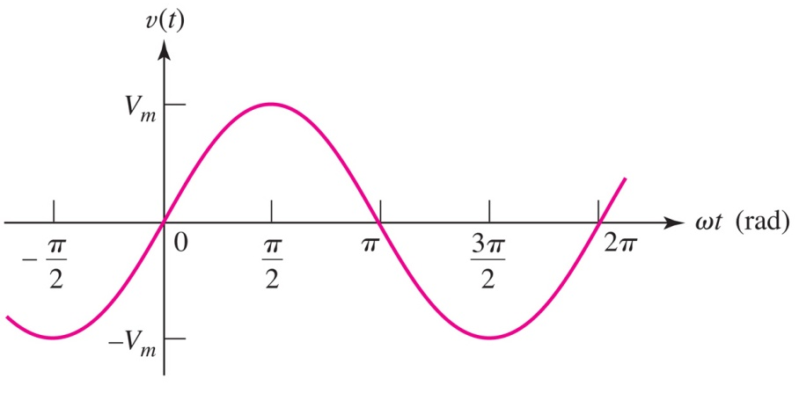

موج سینوسی
دامنه $V_{m}$
آرگومان $ωt$
فرکانس زاویه‌ای $ω$
دوره تناوب $T$
فرکانس $f$

Slide 4
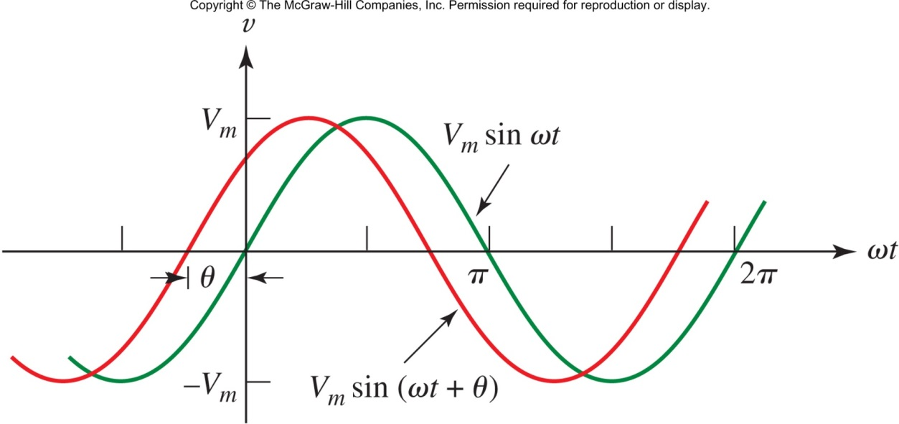

فاز موج سینوسی
در حالت کلی‌تر، موج سینوسی شامل یک فاز$θ$ است.
می‌گوییم موج جدید نسبت به موج اصلی به اندازه $θ$ پیش‌فاز یا lead است.
می‌گوییم موج اصلی نسبت به موج جدید به اندازه $θ$ پس‌فاز یا lag است.

Slide 5
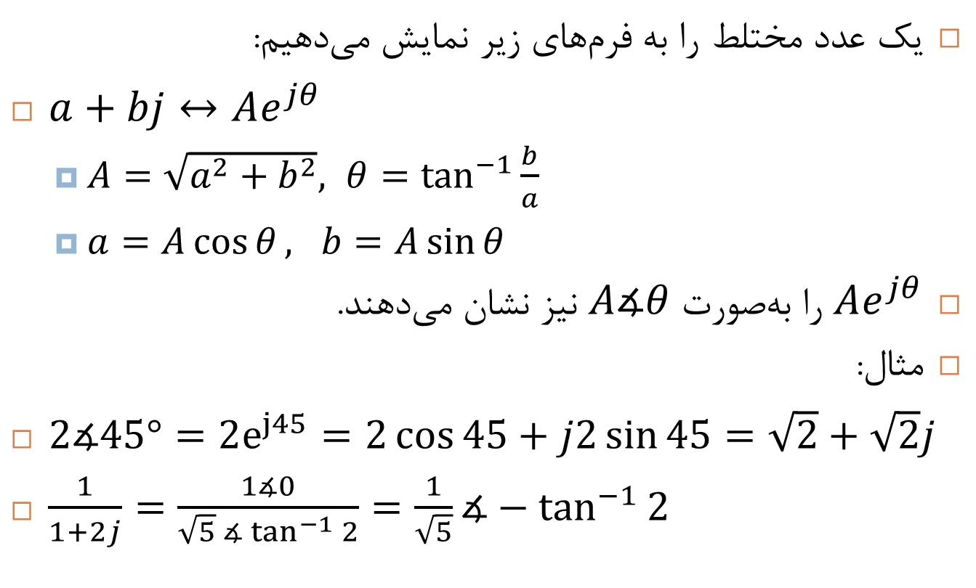
عدد مختلط
یک عدد مختلط را به فرم‌های زیر نمایش می‌دهیم:
$a+bj↔Ae^{jθ}$
$A=\sqrt{a^{2}+b^{2}}, θ=\tan^{−1}{\frac{b}{a}}$
$a=A\cos{θ}, b=A\sin{θ}$
$Ae^{jθ}$ را به‌صورت $A∡θ$ نیز نشان می‌دهند.
مثال:
$2∡45°=2e^{j45}=2\cos{45}+j2\sin{45}=\sqrt{2}+\sqrt{2}j$
$\frac{1}{1+2j}=\frac{1∡0}{\sqrt{5} ∡\tan^{−1}{2}⁡}=\frac{1}{\sqrt{5}}∡−\tan^{−1}{2}$

Slide 6
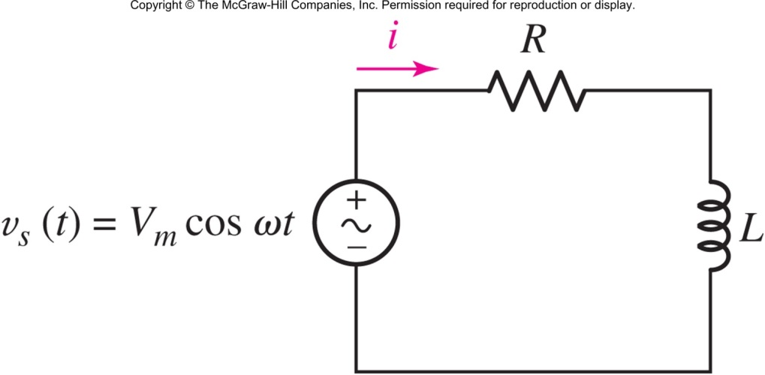
پاسخ اجباری به ورودی سینوسی
در بسیاری از کاربردها، وقتی ورودی سینوسی است، پاسخ گذرا (طبیعی) برای ما اهمیتی ندارد و فقط به‌دنبال یافتن پاسخ دائمی (اجباری) هستیم.
در اینجا به‌دنبال راهی هستیم که بتوانیم این پاسخ را ساده‌تر به‌دست آوریم.

Slide 7
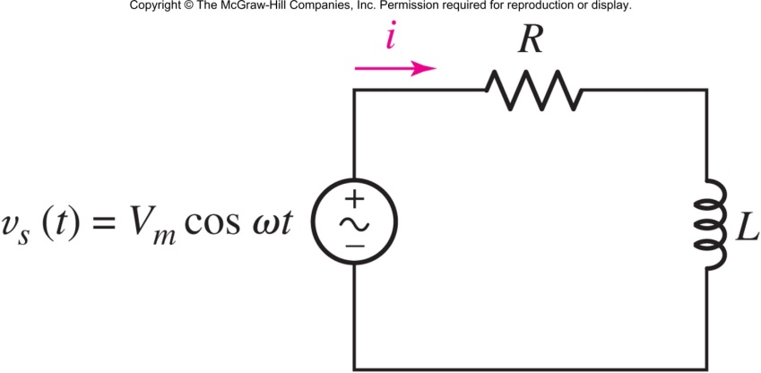
یافتن پاسخ دائمی با استفاده از معادله دیفرانسیل
KVLرا اعمال می‌کنیم:
پاسخ اجباری از جنس ورودی است:
با صدق دادن در معادله دیفرانسیل، ضرایب به‌دست می‌آید:
Notes:
همانطور که می بینید، طبق آنچه قبلا بحث شد می دانیم پاسخ اجباری (دائمی) یک مدار مرتبه اول (یا مراتب بالاتر) به ورودی سینوسی، همان سینوسی با ضرایب متفاوت است که برای به دست آوردن ضرایب نیاز است معادله دیفرانسیل پارامتر مربوطه (i) بدست آید و سپس پاسخ در معادله صدق داده شود.

Slide 8
نتیجه؟
می‌توان پاسخ اجباری به ورودی سینوسی را مانند قبل با به‌دست آوردن معادله دیفرانسیل به‌دست آورد.
آیا راهی برای اجتناب از معادلات دیفرانسیل و تنها با اتکا به محاسبات جبری برای محاسبه پاسخ اجباری سینوسی وجود دارد؟
بله، با استفاده از مفهوم فازور!

Slide 9
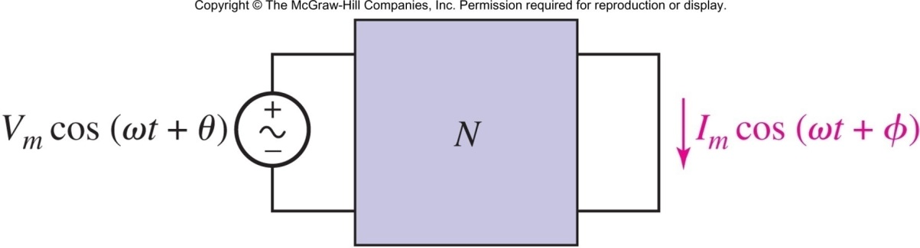
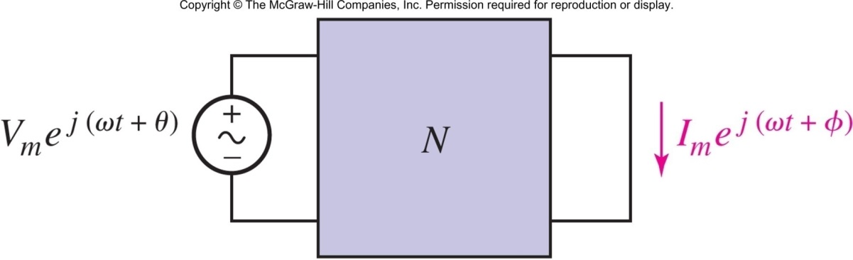
استفاده از ورودی نمایی مختلط به جای سینوسی حقیقی
صورت مسئله اصلی: یافتن پاسخ دائمی مدار N با ورودی سینوسی
راه فرعی: بیایید پاسخ مدار به ورودی نمایی زیر را بیابیم:

Slide 10
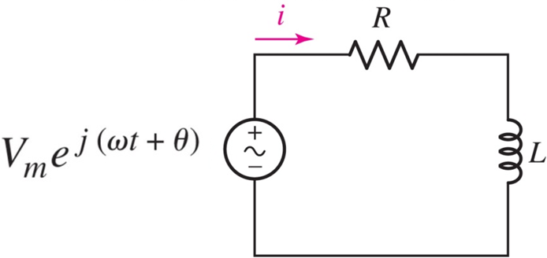
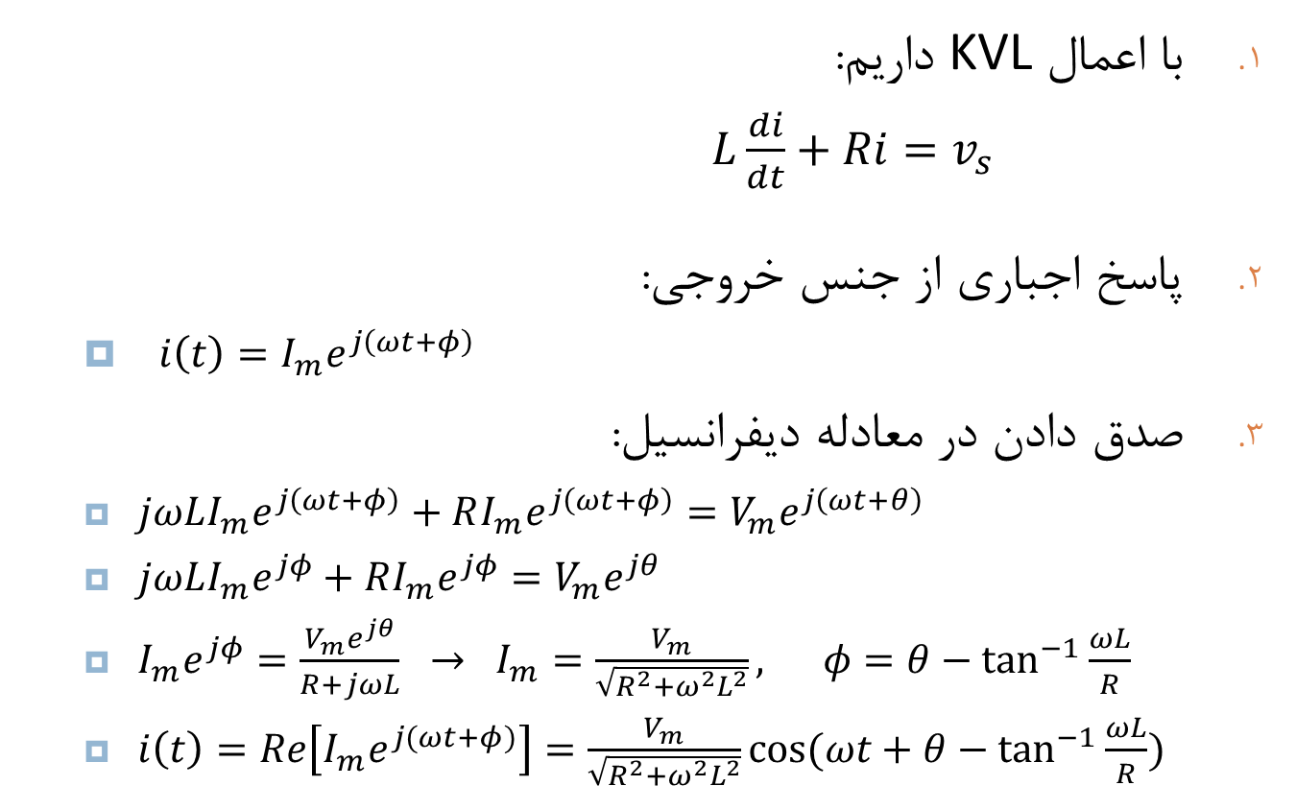
پاسخ اجباری به ورودی نمایی مختلط
با اعمال KVL داریم:
$L\frac{di}{dt}+Ri=v_{s}$
پاسخ اجباری از جنس خروجی:
$i\left(t\right)=I_{m}e^{j\left(ωt+φ\right)}$
صدق دادن در معادله دیفرانسیل:
$jωLI_{m}e^{j\left(ωt+φ\right)}+RI_{m}e^{j\left(ωt+φ\right)}=V_{m}e^{j\left(ωt+θ\right)}$
$jωLI_{m}e^{jφ}+RI_{m}e^{jφ}=V_{m}e^{jθ}$
$I_{m}e^{jφ}=\frac{V_{m}e^{jθ}}{R+jωL} → I_{m}=\frac{V_{m}}{\sqrt{R^{2}+ω^{2}L^{2}}}, φ=θ−\tan^{−1}{\frac{ωL}{R}}$
$i\left(t\right)=Re\left[I_{m}e^{j(ωt+φ)}\right]=\frac{V_{m}}{\sqrt{R^{2}+ω^{2}L^{2}}}\cos{(ωt+θ−\tan^{−1}{\frac{ωL}{R}})}$
Notes:
مبنای تکنیک جدید این است: اول منبع کسینوسی را به یک منبع نمایی مختلط تبدیل کن. پاسخ به آن منبع نمایی را محاسبه کن، سپس فقط قسمت حقیقی پاسخ را بردار و قسمت موهومی آن را حذف کن.

Slide 11
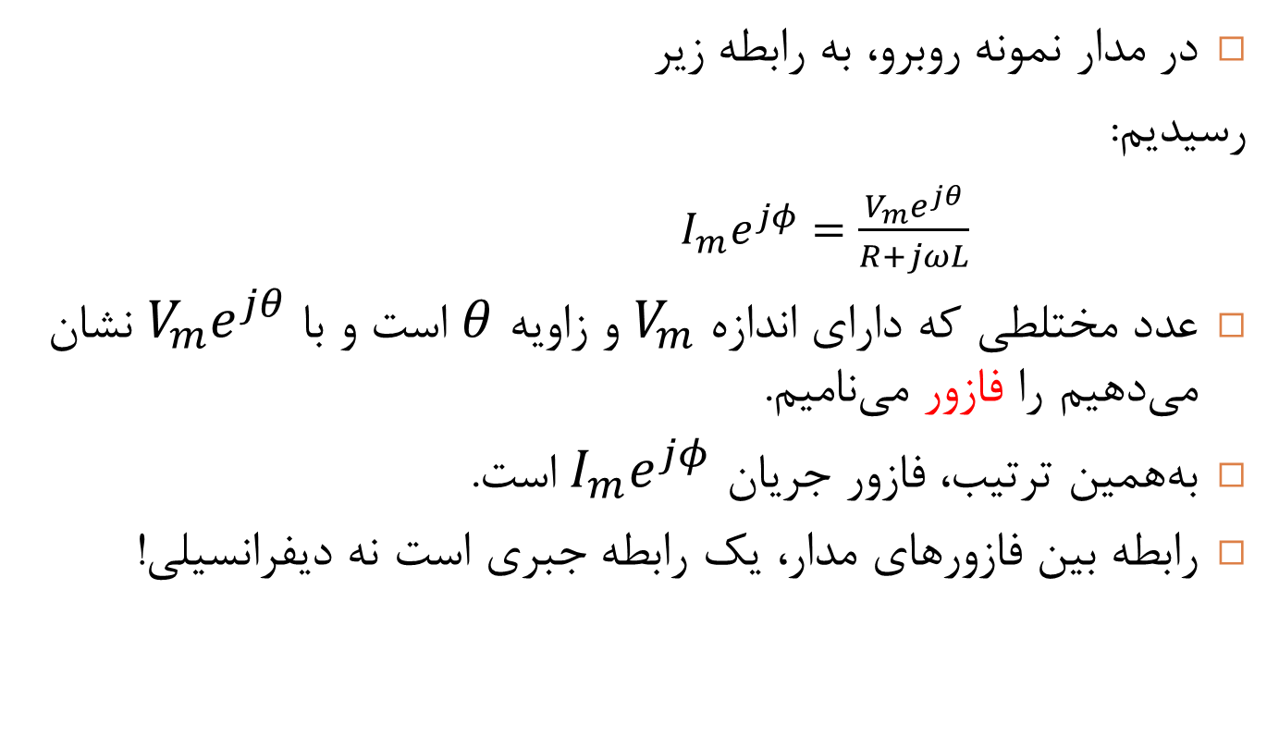
مفهوم فازور
در مدار نمونه روبرو، به رابطه زیر
رسیدیم:
$I_{m}e^{jφ}=\frac{V_{m}e^{jθ}}{R+jωL}$
عدد مختلطی که دارای اندازه $V_{m}$ و زاویه $θ$ است و با $V_{m}e^{jθ}$ نشان می‌دهیم را فازور می‌نامیم.
به‌همین ترتیب، فازور جریان $I_{m}e^{jφ}$ است.
رابطه بین فازورهای مدار، یک رابطه جبری است نه دیفرانسیلی!

Slide 12
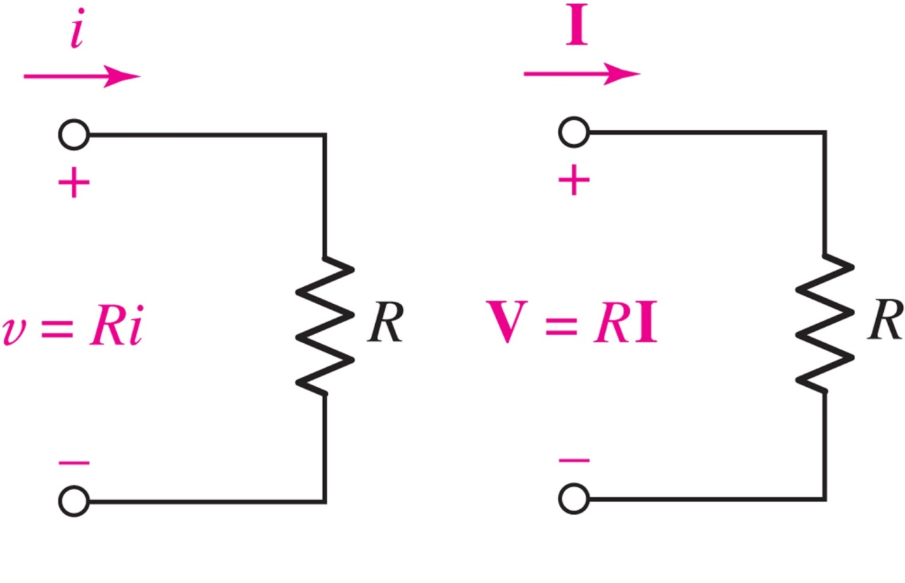
فازور مقاومت
فازور ولتاژ و فازور جریان یک مقاومت نیز از قانون اهم پیروی می‌کنند.
پس فازور مقاومت همان R است.

Slide 13
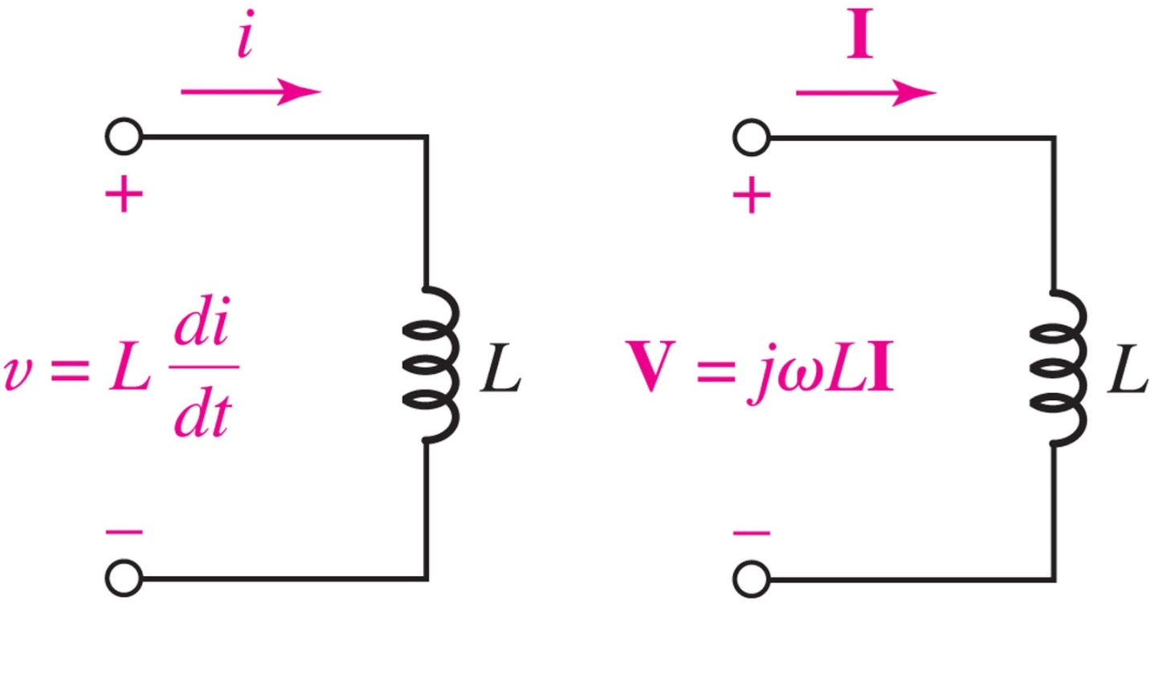

فازور سلف
رابطه دیفرانسیلی بین جریان و ولتاژ سلف در حوزه زمان، به رابطه جبری در حوزه فازور تبدیل می‌شود.
فازور سلف $jωL$ است و فازور ولتاژ و جریان آن رابطه اهمی دارند.

Slide 14
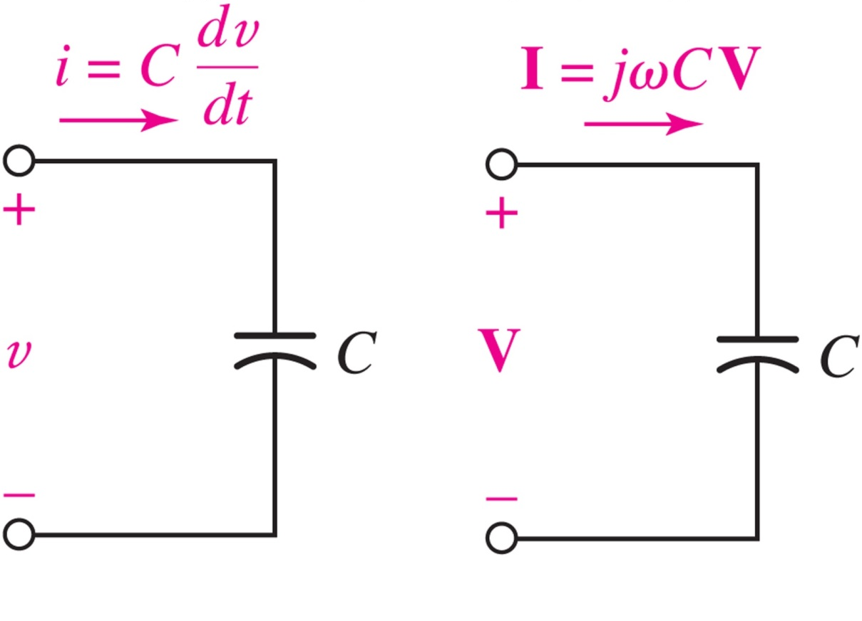

فازور خازن
فازور خازن نیز $\frac{1}{jωC}$ است و رابطه بین ولتاژ و جریان آن در حوزه فازور مانند سلف و مقاومت رابطه اهمی است.

Slide 15
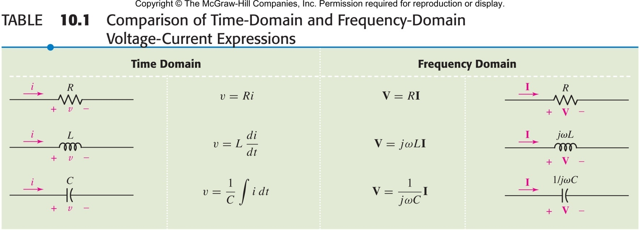
خلاصه
حوزه فازور حوزه زمان
محاسبات جبری با اعداد مختلط محاسبات دیفرانسیلی با اعداد حقیقی

Slide 16
قوانین کرشهف برای فازورها
رابطه KVL برای فازورهای ولتاژ در یک حلقه نیز برقرار است.
همینطور رابطه KCL برای فازورهای جریان‌ در یک گره نیز برقرار است.

Slide 17
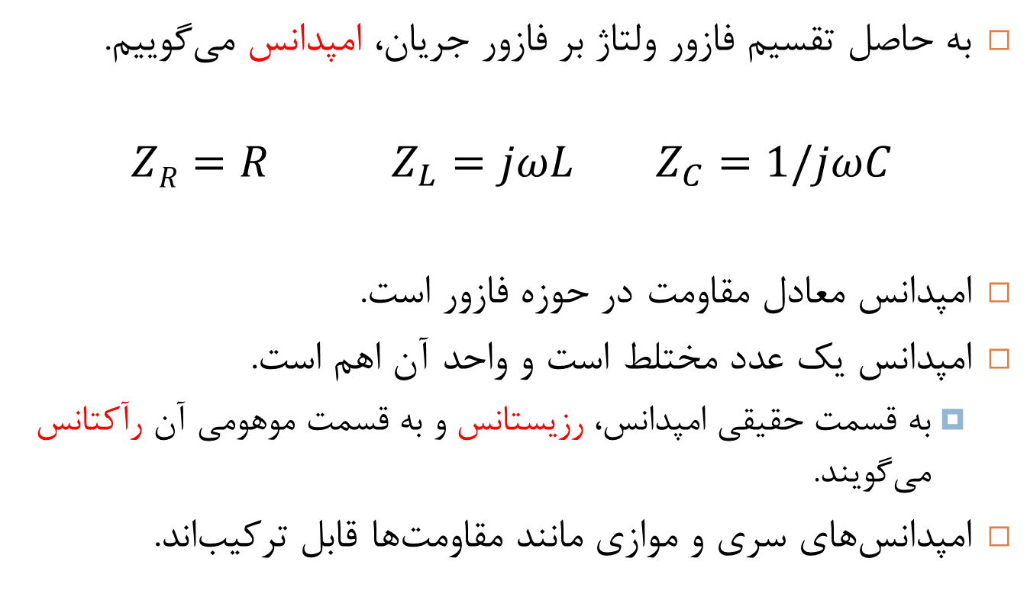
امپدانس
به حاصل تقسیم فازور ولتاژ بر فازور جریان، امپدانس می‌گوییم.
$$ZR=R Z_{L}=jωL Z_{C}=1/jωC$$
امپدانس معادل مقاومت در حوزه فازور است.
امپدانس یک عدد مختلط است و واحد آن اهم است.
به قسمت حقیقی امپدانس، رزیستانس و به قسمت موهومی آن رآکتانس می‌گویند.
امپدانس‌های سری و موازی مانند مقاومت‌ها قابل ترکیب‌اند.

Slide 18
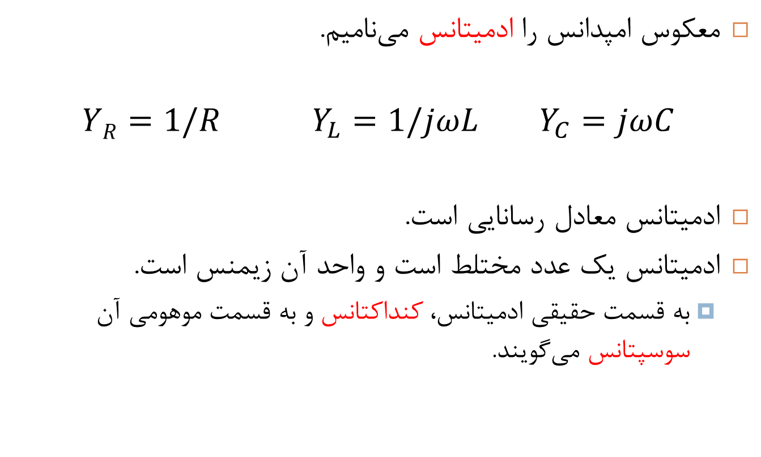
ادمیتانس
معکوس امپدانس را ادمیتانس می‌نامیم.
$$YR=1/R Y_{L}=1/jωL Y_{C}=jωC$$
ادمیتانس معادل رسانایی است.
ادمیتانس یک عدد مختلط است و واحد آن زیمنس است.
به قسمت حقیقی ادمیتانس، کنداکتانس و به قسمت موهومی آن سوسپتانس می‌گویند.

Slide 19
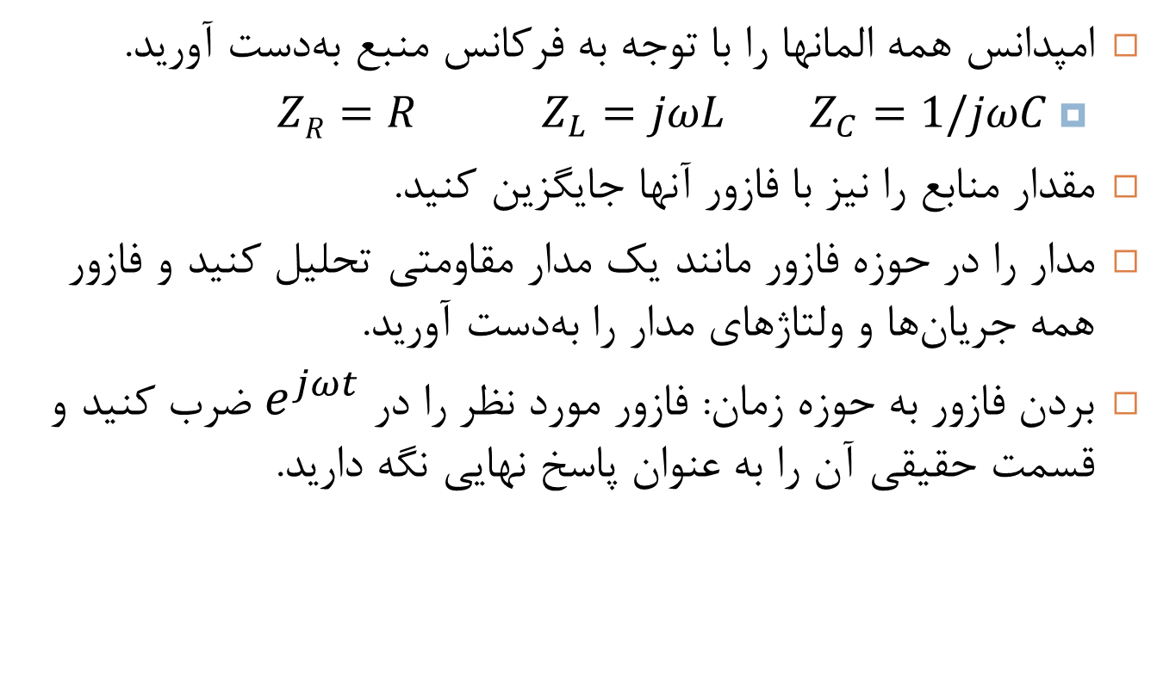
خلاصه روش استفاده از فازور
امپدانس همه المانها را با توجه به فرکانس منبع به‌دست آورید.
$ZR=R Z_{L}=jωL Z_{C}=1/jωC$
مقدار منابع را نیز با فازور آنها جایگزین کنید.
مدار را در حوزه فازور مانند یک مدار مقاومتی تحلیل کنید و فازور همه جریان‌ها و ولتاژهای مدار را به‌دست آورید.
بردن فازور به حوزه زمان: فازور مورد نظر را در $e^{jωt}$ ضرب کنید و قسمت حقیقی آن را به عنوان پاسخ نهایی نگه دارید.

Slide 20
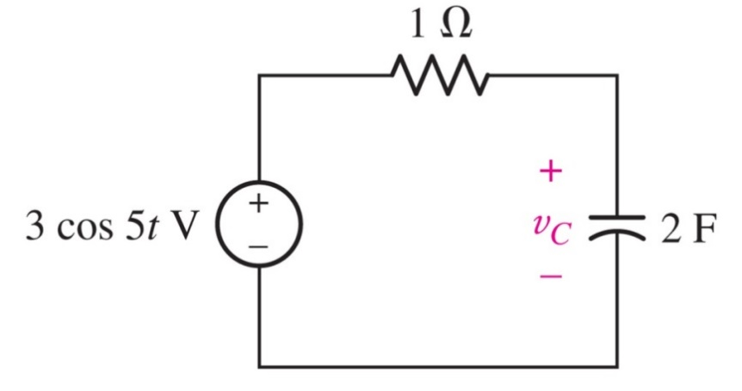
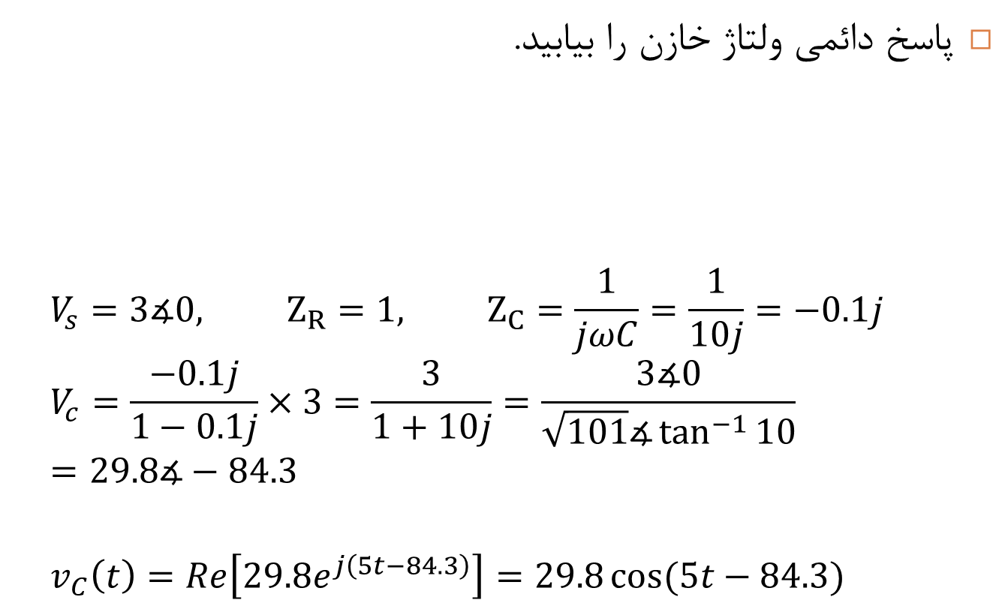
مثال 1: استفاده از فازور
پاسخ دائمی ولتاژ خازن را بیابید.
$$V_{s}=3∡0, Z_{R}=1, Z_{C}=\frac{1}{jωC}=\frac{1}{10j}=−0.1j$$
$$V_{c}=\frac{−0.1j}{1−0.1j}×3=\frac{3}{1+10j}=\frac{3∡0}{\sqrt{101}∡\tan^{−1}{10}}=29.8∡−84.3$$
$$v_{C}\left(t\right)=Re\left[29.8e^{j\left(5t−84.3\right)}\right]=29.8\cos{(5t−84.3)}$$

Slide 21
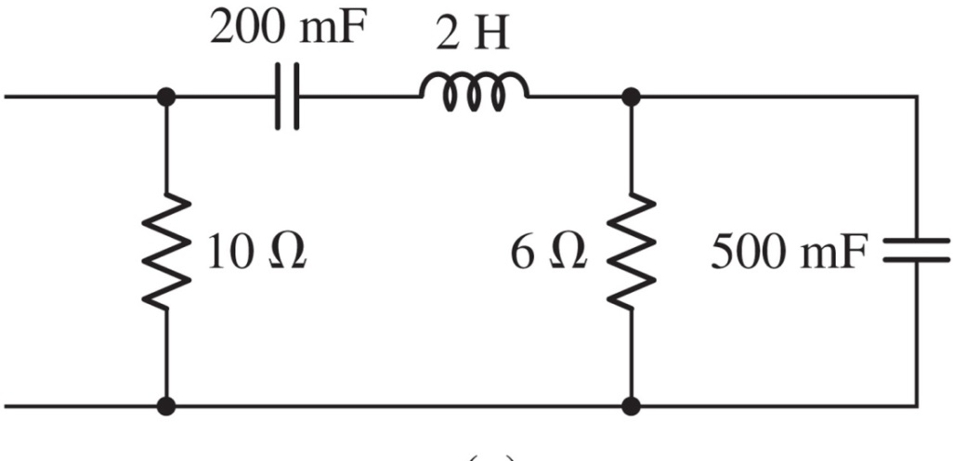

مثال 2: محاسبه امپدانس معادل
امپدانس معادل مدار زیر را در فرکانس 5 rad/s بیابید.
Answer: 4.255 + j4.929 Ω

Slide 22
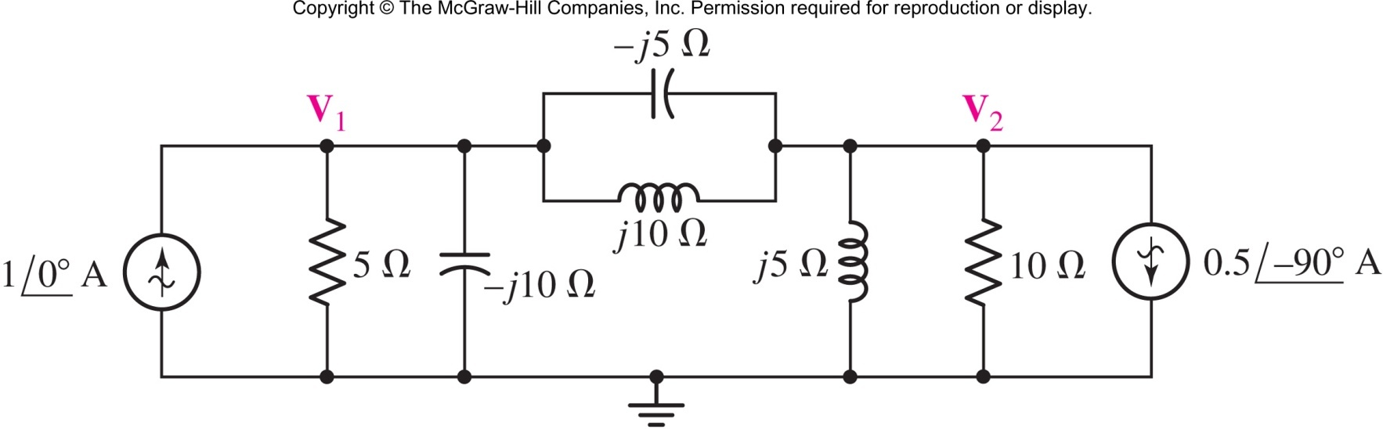

مثال 3: تحلیل گره
فازورهای ولتاژ $V1$ و $V2$ را بیابید.
Answer: $V1=1−j2 V , V2=−2+j4 V$

Slide 23
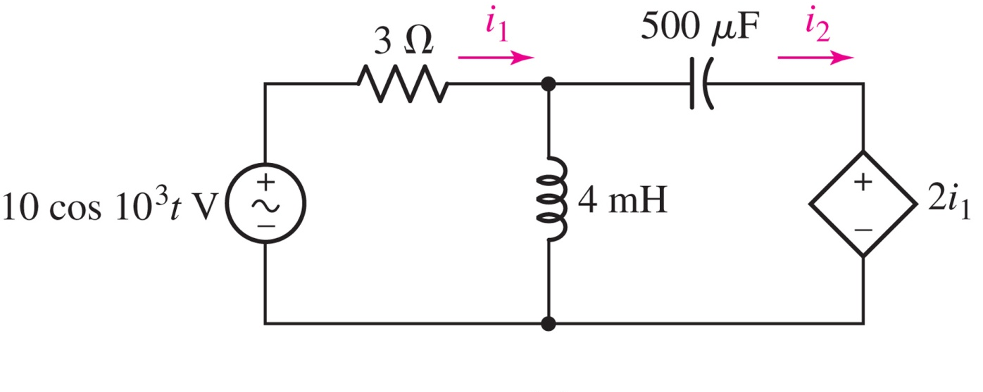

مثال 4: تحلیل مش
جریان‌های $i1(t)$ و $i2(t)$را بیابید.
Answer:
$i1\left(t\right)= 1.24\cos\left(103t + 29.7◦\right)A$
$$i2(t) = 2.77 cos⁡(103t + 56.3◦) A$$

Slide 24

مثال 5: جمع آثار
اصل جمع آثار برای فازورها نیز صادق است. با استفاده از آن ولتاژ $V1$ را بیابید.
Answer: $V1=V1L +V1R =(2−j2)+(−1) = 1−j2 V$

Slide 25
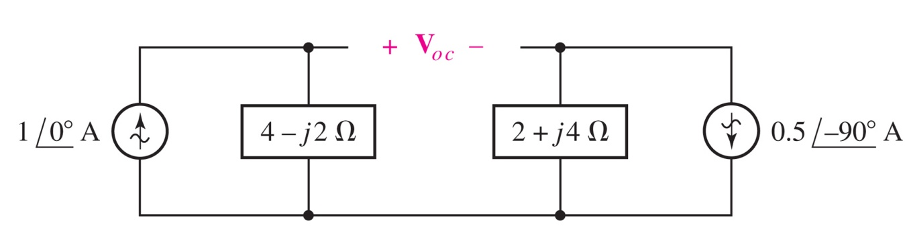

مثال 6: مدار معادل تونن
قضایای تونن و نورتن نیز برای فازورها صادق است. با محاسبه مدار معادل تونن شکل زیر، ابتدا جریان گذرنده بین گره‌های $V_{1}$ و $V_{2}$ را به‌دست آورده و سپس ولتاژ $V_{1}$ را به‌دست آورید.

Slide 26
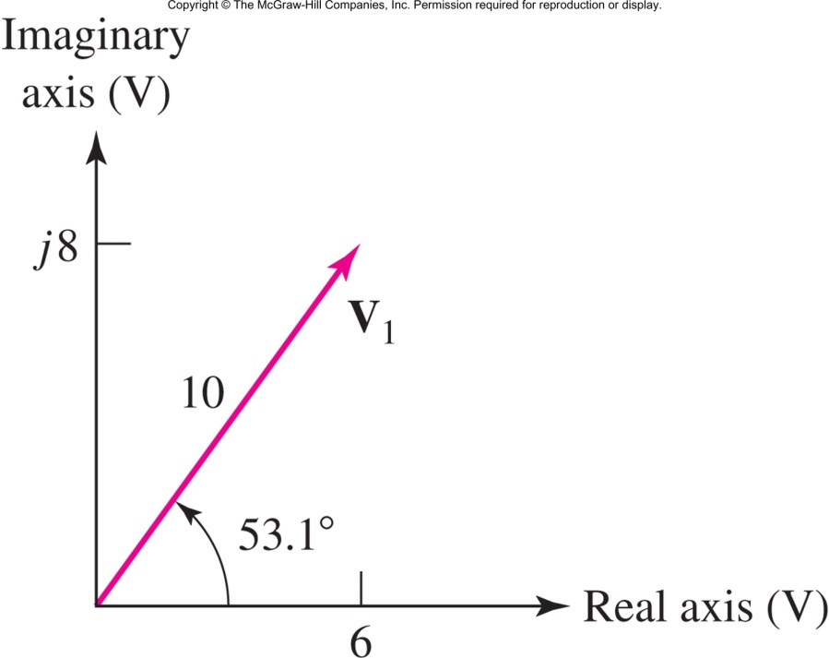
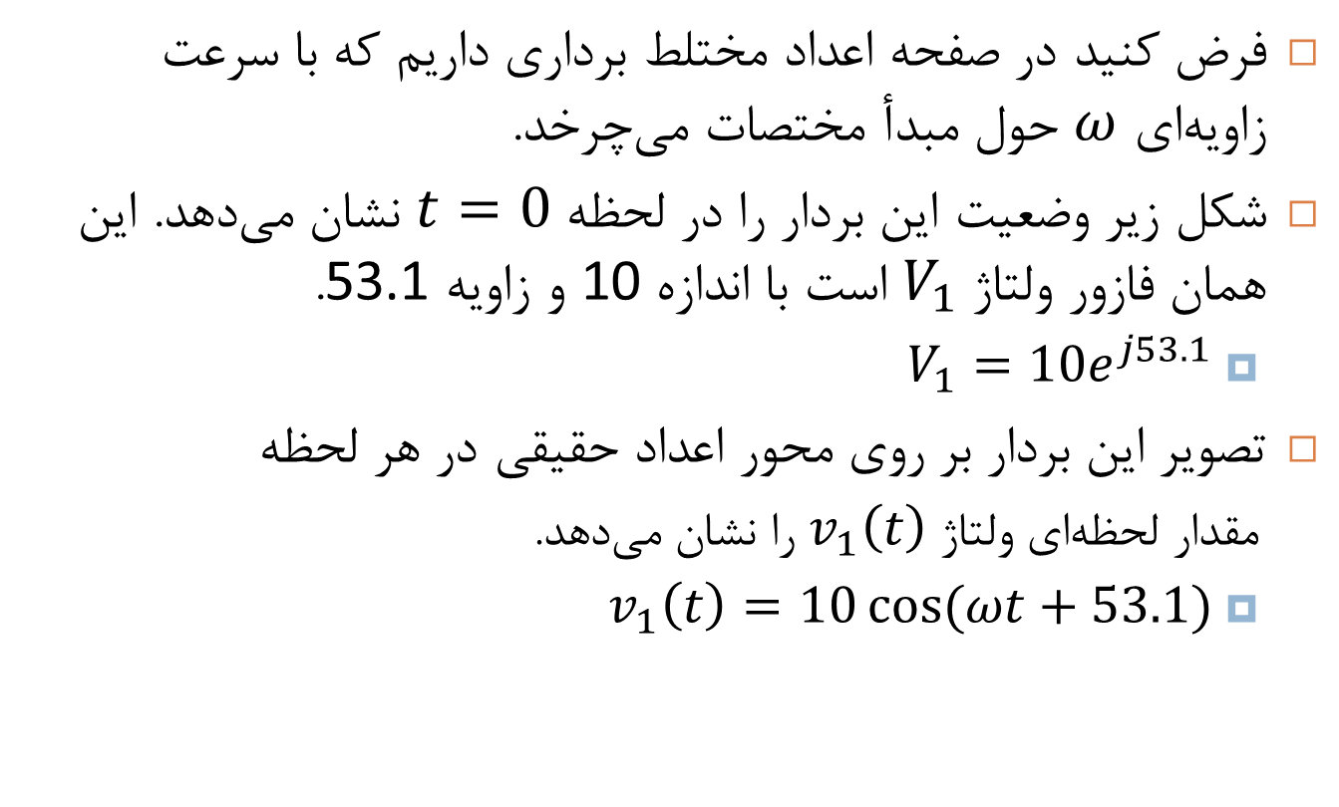
دیاگرام برداری فازورها
فرض کنید در صفحه اعداد مختلط برداری داریم که با سرعت زاویه‌ای $ω$ حول مبدأ مختصات می‌چرخد.
شکل زیر وضعیت این بردار را در لحظه $t=0$ نشان می‌دهد. این همان فازور ولتاژ $V_{1}$ است با اندازه 10 و زاویه 53.1.
$V_{1}=10e^{j53.1}$
تصویر این بردار بر روی محور اعداد حقیقی در هر لحظه
مقدار لحظه‌ای ولتاژ $v_{1}\left(t\right)$ را نشان می‌دهد.
$v_{1}\left(t\right)=10\cos{(ωt+53.1)}$

Slide 27
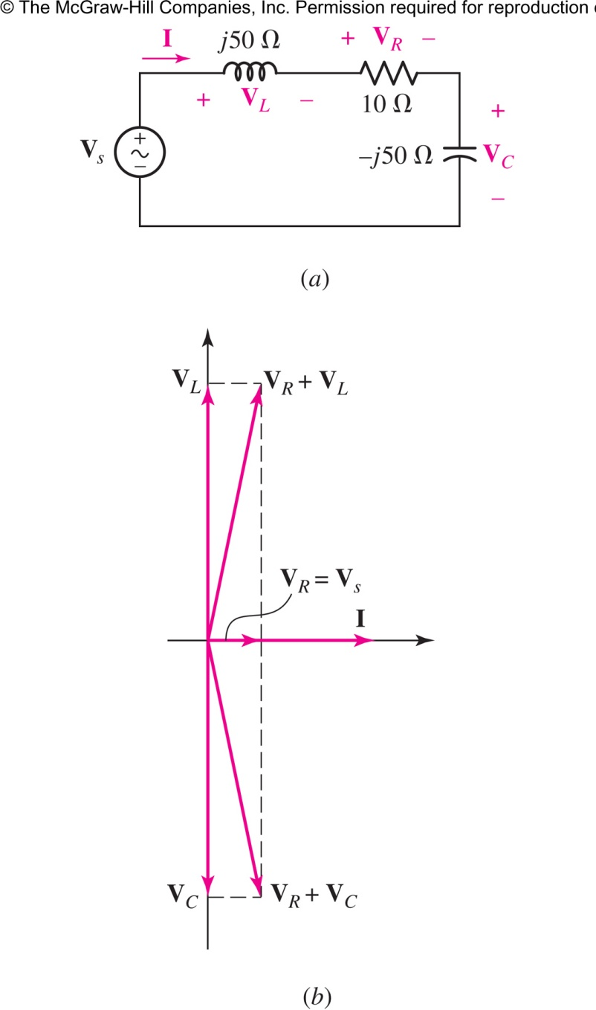

دیاگرام برداری فازور: مثال
با فرض $I=1∡0$ داریم:
سلف 90 درجه پس‌فاز است. یعنی جریانش
90 درجه از ولتاژش عقب‌تر است.
خازن 90 درجه پیش‌فاز است.

Slide 28
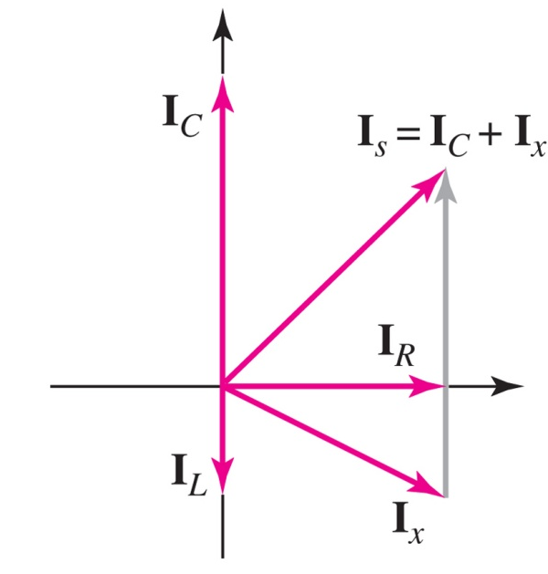
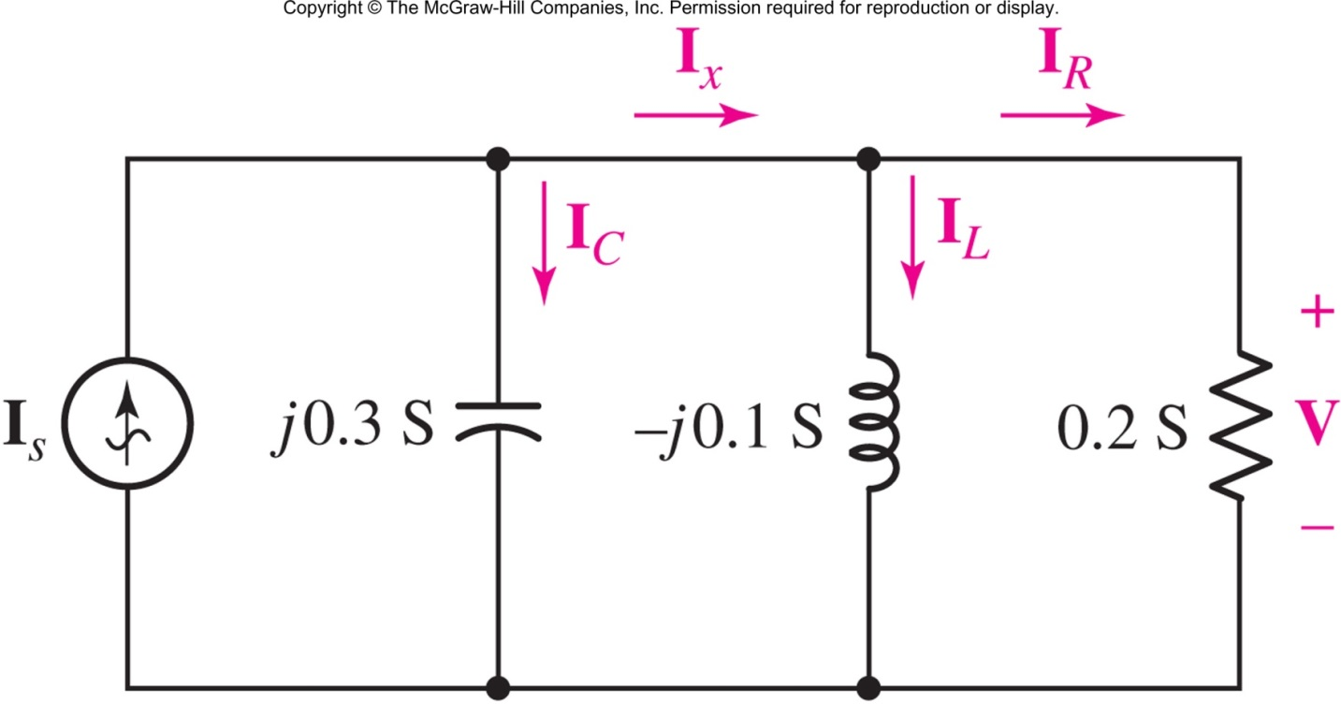

دیاگرام برداری فازور: مثال 2
با فرض $V=1∡0$ داریم:

Slide 29
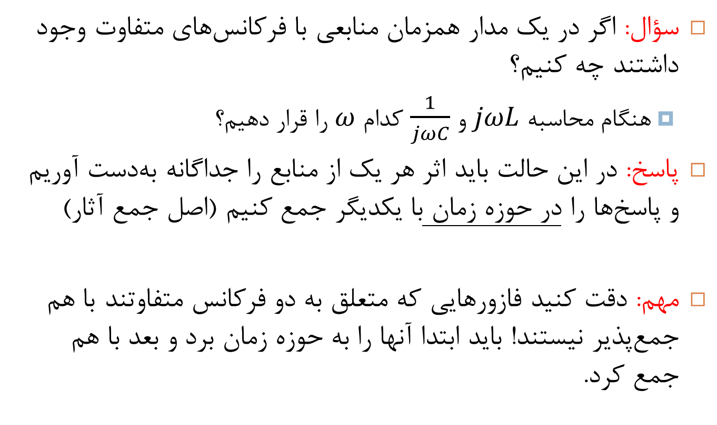
پاسخ دائمی منابع با فرکانس‌های مختلف
سؤال: اگر در یک مدار همزمان منابعی با فرکانس‌های متفاوت وجود داشتند چه کنیم؟
هنگام محاسبه $jωL$ و $\frac{1}{jωC}$ کدام $ω$ را قرار دهیم؟
پاسخ: در این حالت باید اثر هر یک از منابع را جداگانه به‌دست آوریم و پاسخ‌ها را در حوزه زمان با یکدیگر جمع کنیم (اصل جمع آثار)
مهم: دقت کنید فازورهایی که متعلق به دو فرکانس متفاوتند با هم جمع‌پذیر نیستند! باید ابتدا آنها را به حوزه زمان برد و بعد با هم جمع کرد.

Slide 30
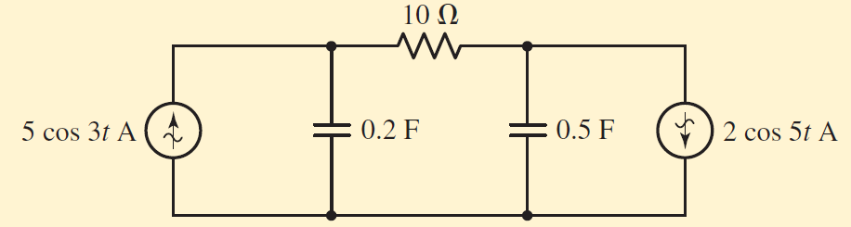

تمرین کلاسی
در مدار زیر توان مصرفی مقاومت 10 اهمی را در حالت دائمی بیابید.
$$P = 10{\left[79.2\cos\left(5t−82°\right)+811.7\cos{(3t−76.9°)}\right]}^{2} μW$$

